Slide 1
ГКОУ «Специальная (коррекционная) общеобразовательная школа-интернат № 2» Природоведение 5 класс обобщающий урок по теме «воздух»
Учитель: Сылка М.С.
2020-2021 учебный год

Slide 2
Отгадайте загадку
Он – прозрачный невидимка,
Легкий и бесцветный газ.
Невесомою косынкой
Он окутывает нас.
Он в лесу – густой, душистый,
Пахнет свежестью смолистой,
Пахнет дубом и сосной.
Летом он бывает тёплым,
Веет холодом зимой,
Когда иней красит стекла
И лежит на них каймой,
Мы о нём не говорим.
Просто мы его вдыхаем –
Он ведь нам необходим!

Slide 3
Речь шла о воздухе.
Воздух, окружающий нашу Землю – это ее удивительная «рубашка». В такой «рубашке» наша планета не перегревается от солнца.
Воздух выполняет очень важную работу – следит за климатом на нашей планете. Чтобы за осенью наступала зима, а за зимой весна и лето.
Как только не называют воздух: воздушная оболочка, воздушный океан, атмосфера.

Slide 4
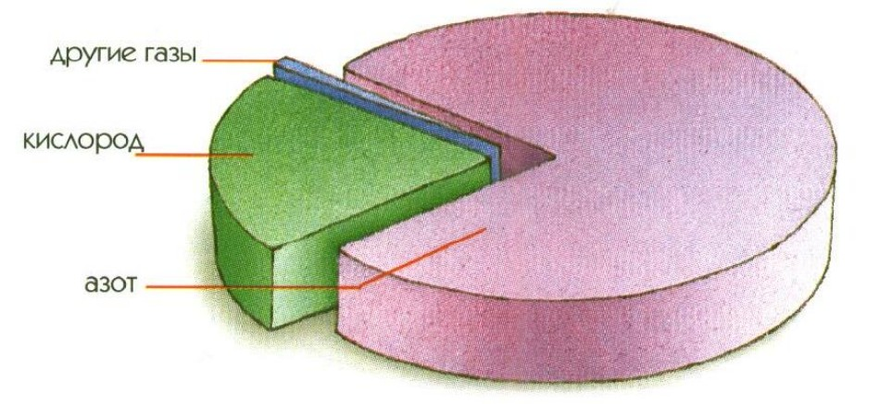
Из чего состоит воздух ?
Воздух – это смесь газов. Азота в воздухе больше всего, кислорода поменьше, а углекислого газа – совсем мало.

Slide 5
Значение воздуха
Мы привыкли называть воздушную оболочку – небом. Голубое небо – это толстый слой воздуха, освещенный солнцем. Если бы Земля не была окружена воздухом, мы видели бы на черном небе огненный диск Солнца.
Воздушный океан очень важен для жизни. Потому что воздухом дышат люди, звери, птицы и растения – все живое на Земле.

Slide 6
Свойства воздуха
Не имеет запаха
Не имеет формы
Не имеет цвета
Не имеет вкуса
Мы не можем почувствовать воздух , но мы не можем без него жить .

Slide 7
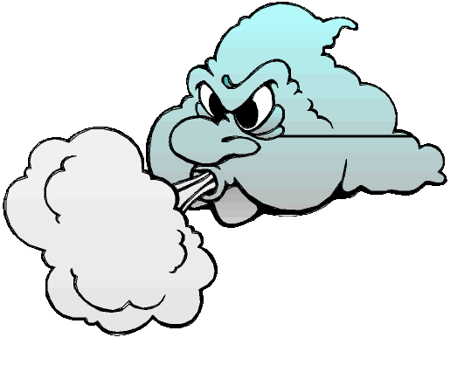
Ветер
Земля в разных местах по-разному нагревается солнцем. От земли нагревается и воздух.
Теплый воздух легче холодного.
Теплый воздух поднимается вверх. А холодный воздух опускается на его место. Вот и возникает ветер. Значит ветер – это движение воздуха.

Slide 8
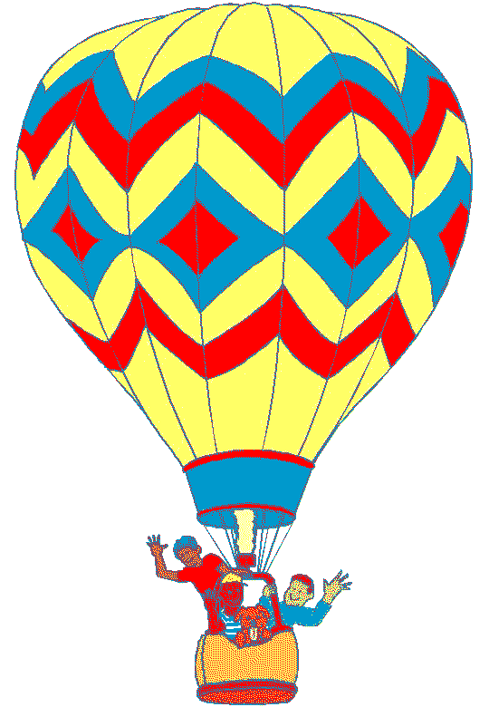
Теплый воздух
Люди заметили , что теплый воздух поднимается вверх.
Это легко заметить , когда дым поднимается из трубы.
Узнав это люди изобрели воздушный шар.

Slide 9
Воздух сохраняет тепло
Почему звери к зиме надевают тёплые пушистые шубки?
В пушистых шубках между ворсинками больше воздуха, который сохраняет тепло.
Почему звери и птицы в сильный холод прячутся в снег?
Хоть снег и холодный, но между снежинками есть воздух. Этот воздух и защищает животных от холода.
Значит, воздух обладает ещё одним полезным свойством – сохранять тепло.
Поэтому в домах делают двойные рамы.

Slide 10
Людям и животным, заводам и машинам - всем нужен воздух.
Почему же на земле его не становится меньше?
Потому что на Земле есть зеленые растения. Человек дышит кислородом, а выдыхает углекислый газ. А растения как бы дышат углекислым газом, а выдыхают кислород, который необходим людям и животным.

Slide 11
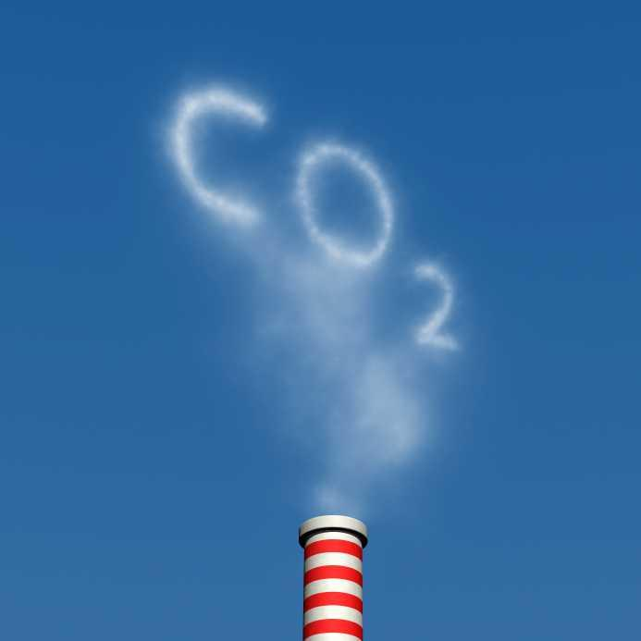
Загрязнение воздуха
В городах строится много заводов. Из их труб в воздух поднимается дым, в котором много пыли ядовитых веществ, вредных для здоровья всех живых существ.
Выхлопные газы автомашин так же загрязняют воздух.

Slide 12
Помощь воздуху
Что же делаю люди, чтобы воздух был чистым?
На заводах работают установки, которые улавливают пыль и ядовитые газы. Ученые разрабатывают новые машины, которые не будут загрязнять воздух..
А главным очистителем воздуха являются зеленые насаждения. Вот почему так легко дышится в лесу.
Один только тополь выделяет кислорода столько, сколько 3 липы, 7 елей, 4 осины.

Slide 13
Давайте вспомним
Что необходимо человеку для дыхания?
Какими свойствами обладает воздух?
Отчего происходит загрязнение воздуха?
Как сохранить воздух чистым?

Slide 14
Желаю вам успехов!)

